Slide 1
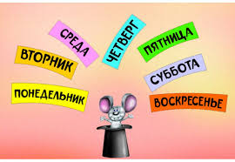
Мини проект план на неделю

Slide 2

Понедельник
Шаг 1 проснутся и умыться
Шаг 2 сделать утренею зарядку (20мин)
Шаг 3 почитать книги о саморазвитие
Записаться на секцию (спорт)

Slide 3

Вторник
Шаг 1 умыться
Шаг 2 сходить прогуляться с друзьями
Шаг 3 правильно начать питаться
Шаг 4 попытаться провести время без телефона

Slide 4

Среда
Шаг 1 зарядка пробежка (35 мин)
Шаг 2 найти новое хобби
Шаг 3 отказаться от телефона
На целый день попытаться
Шаг 4 сходить на секцию

Slide 5
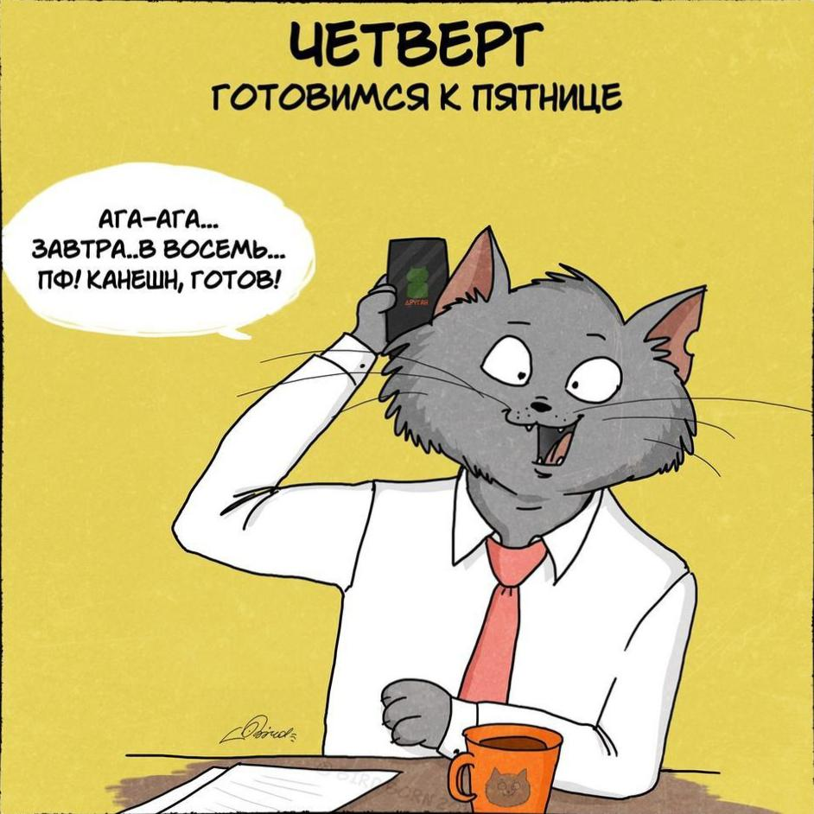
Четверг
Шаг 1 раньше проснутся
Шаг 2 попытаться быть на свежем воздухе
Шаг 3 попытаться раньше леч спать

Slide 6

Пятница
Шаг 1 зарядка
Шаг 2 правильное питание
Шаг 3 спорт
Шаг 4 выбраться на свеж й воздух на пикник

Slide 7

Суббота
День отдыха целый день дома (уборка)

Slide 8

Воскресенье
Шаг 1 сходить в храм
Шаг 2 встретиться с друзьями
Шаг 3 думать план на следующую неделю

